Slide 1
VIVÊNCIA DONS DO ESPÍRITO FERRAMENTAS de Deus para Edificação do Corpo de Cristo
Professores: Eber Hávila Rose Luiz Felipe S. de Figueiredo

Slide 2
Lição 5 Dons SOBRENATURAIS
1 Co 12, 14

Slide 3
RELAÇÃO DOS DONS
1 Coríntios 12.28 1. apóstolos 2. profetas 3. mestres 4. operadores de milagres 5. dons de curar 6. socorros 7. governos 8. variedades de línguas 1 Coríntios 12.8-10 9. palavra de sabedoria 10. palavra do conhecimento 11. fé (5) dons de curar (4) operadores de milagres (2) profecia 12. discernimento de espíritos (8) variedade de línguas 13. capacidade para interpretá-las | Efésios 4.11 (1) apóstolos (2) profetas 14. evangelistas (3) pastores e mestres 15^{[3]} Romanos 12.6-8 (2) profecia 15. ministério 16^{[3]} 16. o que ensina (3)^{[3]} 17. o que exorta 18. o que contribui 19. o que preside 20. quem exerce misericórdia 1 Coríntios 7.7 21. casamento 22. celibato | 1 Pedro 4.11 . todo aquele que fala (abrangendo vários dons) . todo aquele que serve (abrangendo vários dons) Depreendidos do NT 23. hospitalidade 24. intercessão

Slide 4
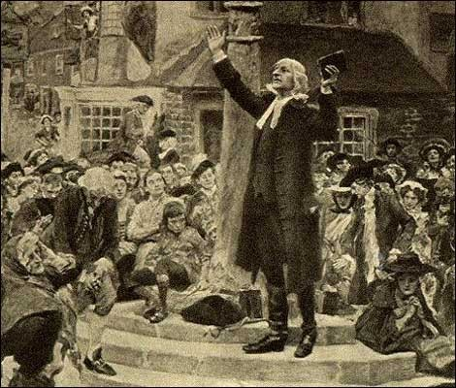
UM POUCO DE HISTÓRIA
Por muito tempo os dons foram pouco estudados e eram direcionados para cléricos
O assunto ganhou lugar dentro das igrejas a partir do século XVIII
O ponto central é a busca de maior santidade dentro da igreja
A santidade Agostiniana
O perfeccionismo Wesleyano
Notes:
A santidade Agostiniana: Referência para o ensino reformado; Deus é o autor e consumador de nossa fé; Deus dá o que ordena; a santidade vem através de um crescimento progresso; “vivificação de nossas graças e mortificação dos nossos pecados”
O perfeccionismo Wesleyano: “perfeição cristã”; segunda obra da graça, posterior à conversão quando Deus desarraiga toda a motivação pecaminosa do coração do cristão
Quatro dificuldades:
prova bíblica inconclusiva;
análise racional teológica irreal;
implicações práticas não são edificantes;
contra-ataque de Rm 7.14-25 é inescapável.

Slide 5
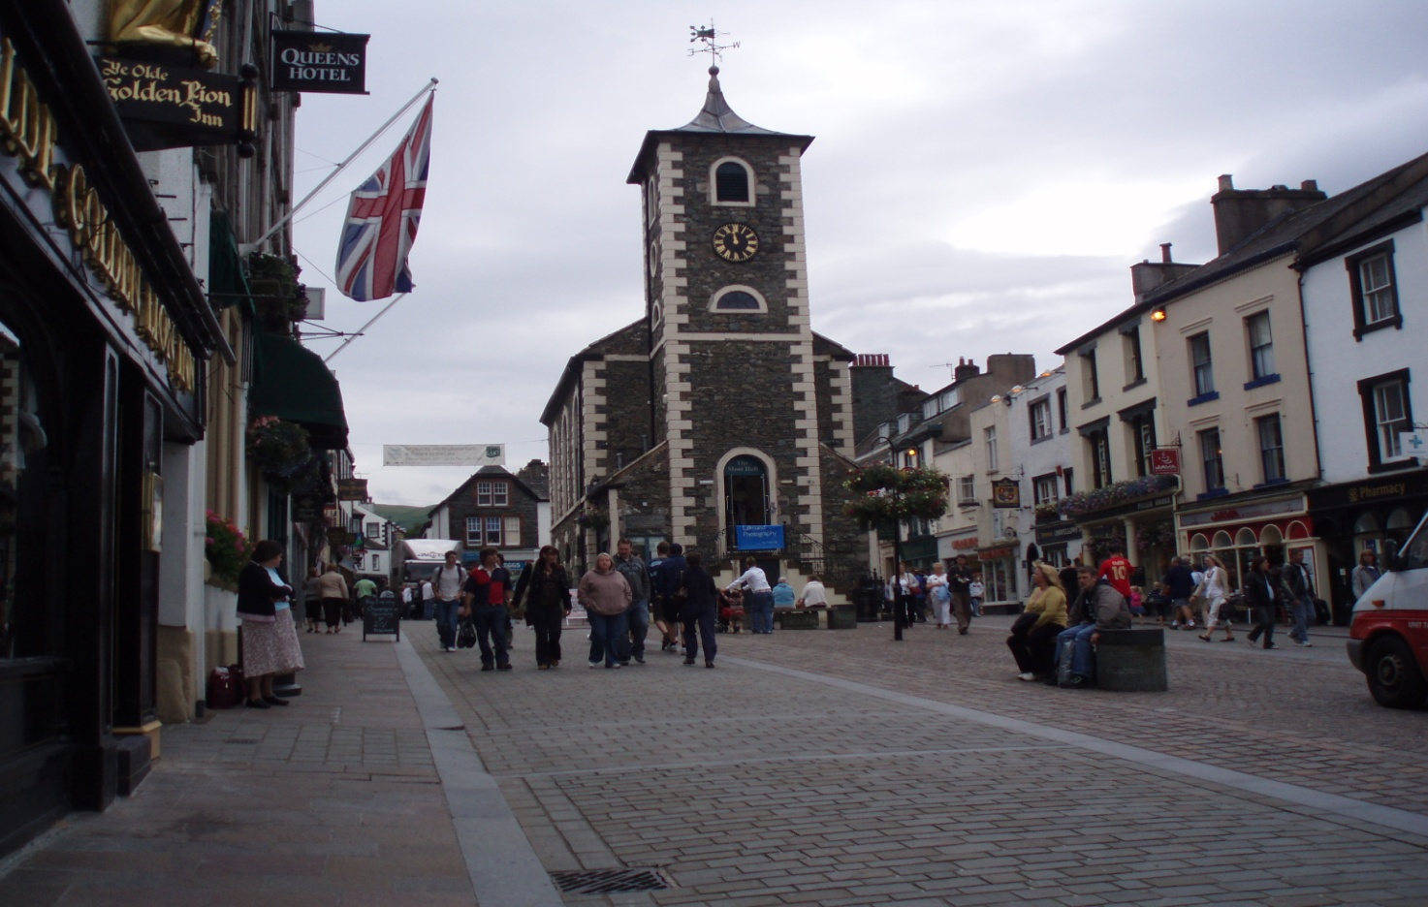
UM POUCO DE HISTÓRIA
O ensino de Keswick: Versão modificada da opinião wesleyana; “ensino da vida vitoriosa”; a força que arrasta para o pecado é efetivamente anulada; deixar que Cristo faça
Notes:
O ensino de Keswick: O lema cristão não deveria ser ‘deixe tudo nas mãos de Deus’, mas “confie em Deus e avance’.
Aspectos positivos: (1) santidade é uma obra sobrenatural da graça; (2) busca mais intensa de consagração; (3) dependência de Deus.
Pontos frágeis: dois estágios, a primeira retira a culpa do pecado e a segunda o poder do pecado; cria categoria de cristãos; completa vitória sobre o pecado o que não tem respaldo bíblico, particularmente Rm 7.14-25; atitude de passividade e quietista.

Slide 6
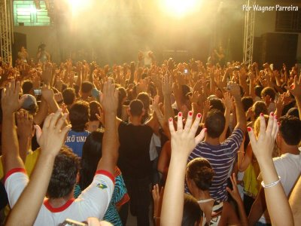
UM POUCO DE HISTÓRIA
O Pentecostalismo:
A Renovação Carismática:
Notes:
O Pentecostalismo:
Final do século XIX e início do XX; a questão do batismo do Espírito Santo e o falar em línguas; influência dos movimentos de santidade; acentua o valor da experiência; o movimento cresceu avassaladoramente em todo o mundo.
A Renovação Carismática:
Meados do século XX; movimento surgir entre as igrejas históricas e católica; ênfase nas bênçãos e prosperidade; são sincretistas; líder c/ forte poder sobre as igrejas; ensino teológico deficitário.

Slide 7
CESSACIONISMO x CONTINUISMO
TRÊS GRUPOS:
1) Cessacionistas:
Defendem que alguns dons cessaram na igreja primitiva ou nos primeiros séculos da história da igreja;
2) Continuístas:
Defendem a contemporaneidade dos dons dentro de igrejas tradicionais: Não são pentecostais nem carismáticos, mas não negam a contemporaneidade dos dons. Creem que alguns ofícios foram exclusivos da igreja primitiva, como apóstolos. Algumas divergências quanto aos profetas e quanto ao dom de línguas;
3) Pentecostais, carismáticos e neopentecostais:
Eles se divergem em vários pontos, mas foram colocados aqui no mesmo grupo por haver certa concordância quanto aos dons, com maior ou menor ênfase nestes pontos.

Slide 8
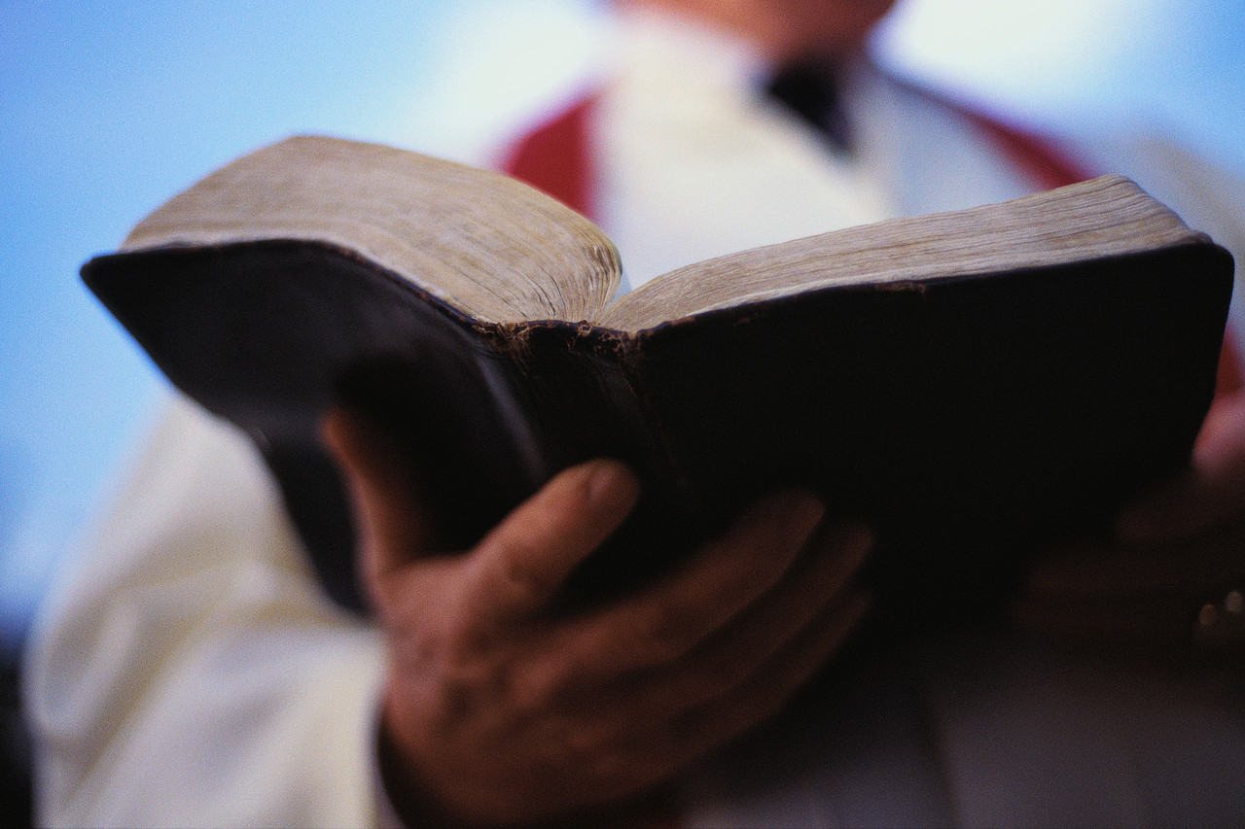
PROFECIAS
Os profetas no AT e seus sucessores no NT
O Canon da Escritura está fechado
Falar com vistas à edificação da igreja
Explicação e exposição fiel da Palavra de Deus
Não é elocução extática, mas racional e elaborada
Precisa ser provado
Ocasionalmente um profeta predizia futuro, mas em 1 Co 14 a profecia serve para edificar, consolar e exortar
A interpretação de Wayne Grudem
Notes:
Precisa ser provado:
Glorifica a Deus
De acordo com as Escrituras
Edifica a Igreja
O pregador é humilde para aprender
Está no controle de si mesmo
A interpretação de Wayne Grudem:
Revelação é recebimento da informação dada por Deus
Profecia é a exposição daquela revelação

Slide 9
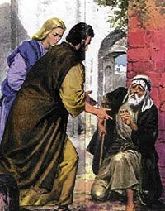
MILAGRES E CURAS
Milagre é qualquer atividade que evidencie o grande poder de Deus
Propósitos
Abundante e efusiva no ministério de Jesus e dos apóstolos
A orientação bíblica para orarmos em relação à saúde
Cessacionistas x Continuistas
Uma questão de ênfase: pedir e viver pelos milagres; os propósitos; abusos e excessos; perigo em se tornar o ponto central da adoração e trabalho da igreja
Submissão à vontade de Deus
O dom de cura continua?
Notes:
Milagres são manifestações extraordinárias de Deus diferentes da cura física
Propósitos:
Autenticar a mensagem do evangelho
Dar testemunho da vinda do reino de Deus e da extensão dos seus resultados benéficos
Ajuda aos necessitados
Remover obstáculos aos ministérios das pessoas
Dar gloria a Deus
Período especial na implantação e consolidação da igreja primitiva :
At 14:3; 2 Co 12:12; Rm 15:18-19; Hb 2:3-4; Ef 2:20
A orientação bíblica para que o seu povo O busque em oração e súplica e Deus responde e isto inclui as doenças
Promessas que Deus ouvirá nossas orações: Sl 91:15; Mc 11:24; Lc 11:9,10; Jo 15:7; 1Jo 5:14,15
Orientações sobre como proceder em relação às doenças: Tg 5:15-16

Slide 10
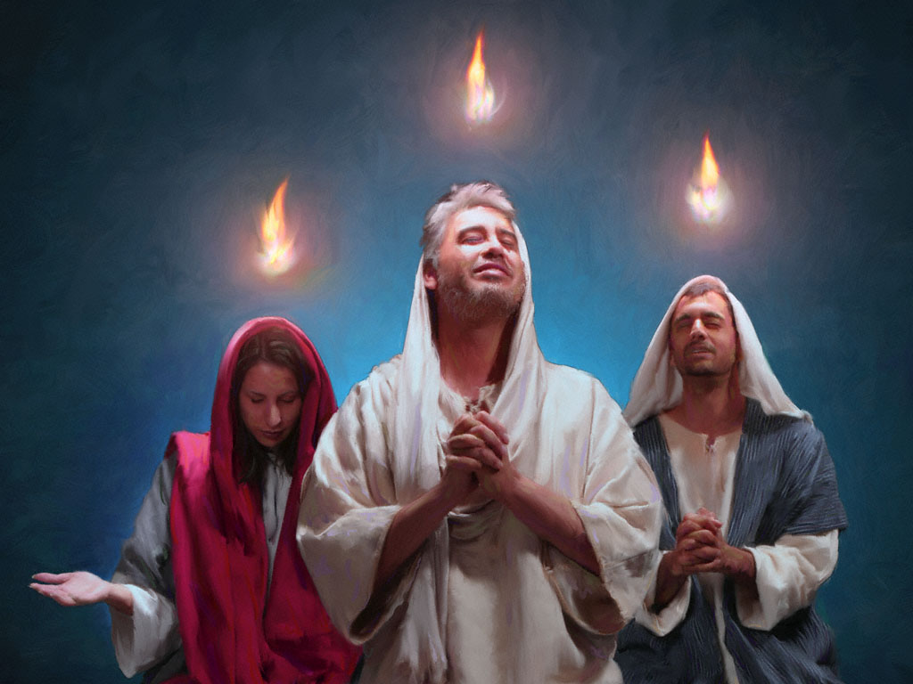
LÍNGUAS E INTERPRETAÇÃO
Tema polêmico
Perguntas sobre sua natureza, finalidade, contemporaneidade, prioridade, formas de utilização, valor, perigo
Influências da parte emocional e experiências
1 Co 14.1-3: importância do entendimento na comunicação
1 Co 14.4 e 12: preferência pela edificação da igreja;
Notes:
mudança pactual na história da redenção → Deus não mais vai falar através de uma nação e uma língua, mas agora vai falar através de muitas línguas a muitos povos.
1 Co 14.4 e 12: preferência pela edificação da igreja;
Paulo nunca dirigiu os coríntios ou quaisquer outras igrejas a buscarem o dom de línguas;
Não somente expressamente deixou de insistir em que as línguas fossem buscadas, como também diplomaticamente oferecia alvos alternativos a serem buscados como substituto

Slide 11
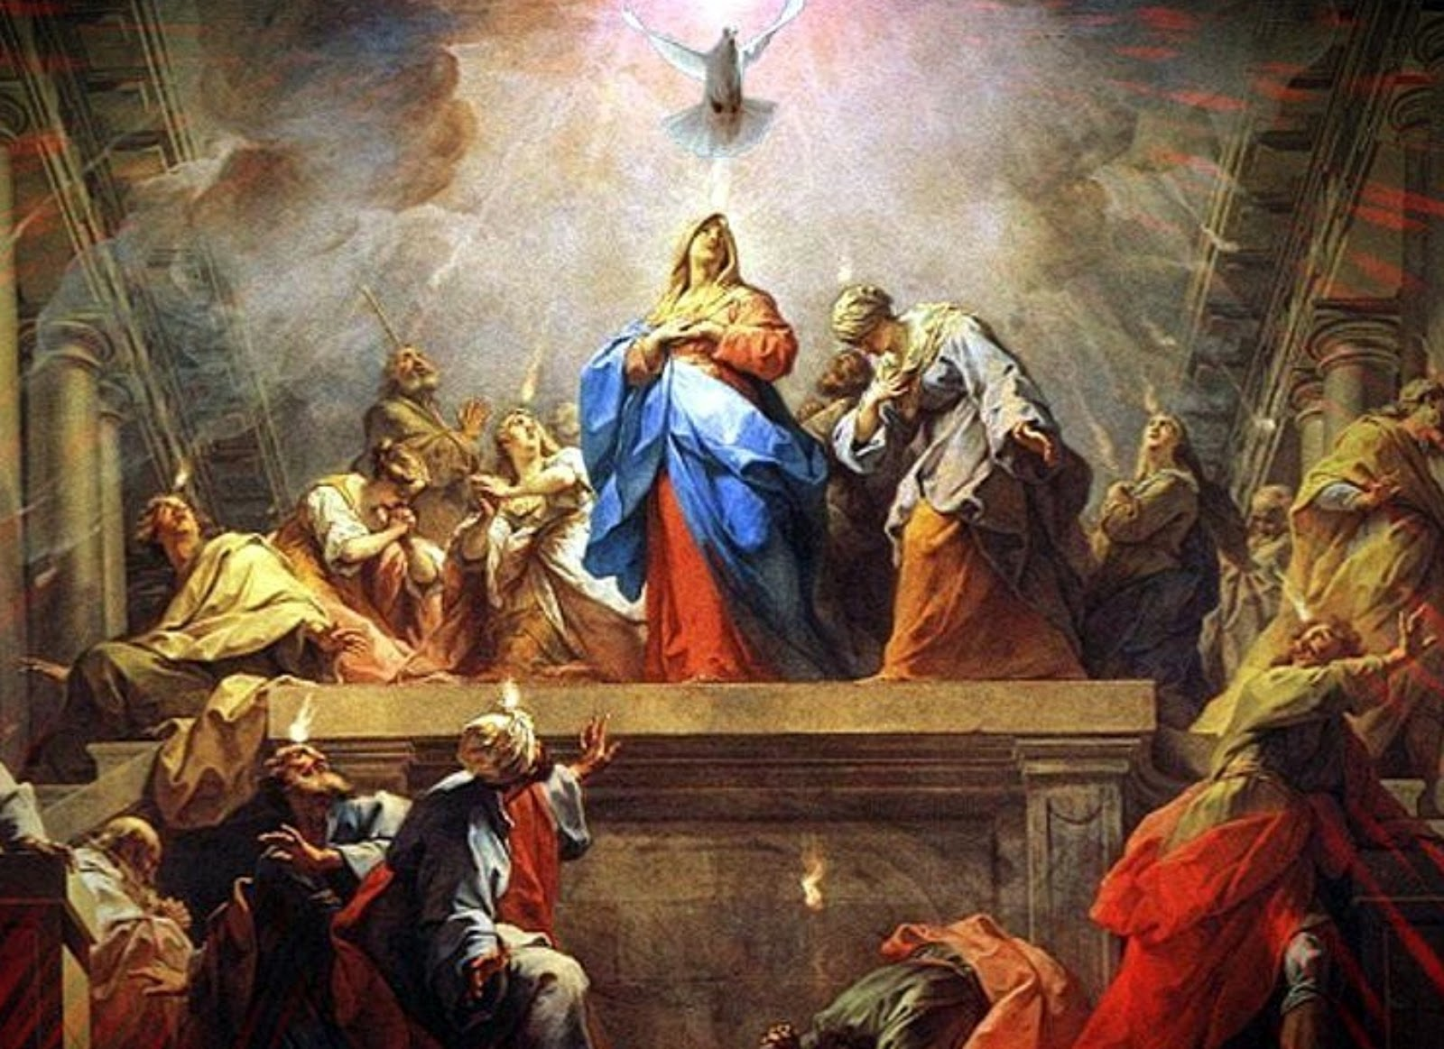
LÍNGUAS E INTERPRETAÇÃO
Cap 12 → melhores dons - serviço
Cap 13 → amor - altruísta
Cap 14 → testemunho – igreja ser edificada
1 Co 14.5-20
Retenção com tato e substituição tática
1 Co 14.20b-25
1 Co 14.26-40
Notes:
1 Co 14.5-20: necessidade de interpretação; ilustrações de caráter negativo;
v. 15 → não deve haver um êxtase descontrolado;
v. 19 → dez mil
Retenção com tato e substituição tática
1 Co 14.20b-25: Consideração evangelística; sinal para os não crentes mas para os incrédulos; mudança pactual na história da redenção; mistério; as línguas também significam um juízo distintivo para Israel
1 Co 14.26-40: tônica é a organização; “não proibais o falar em línguas”

Slide 12
CONSIDERAÇÕES FINAIS
O surgimento dos movimentos de santidade e seus efeitos nas vidas dos crentes, esta doutrina tem sido revista com incorporação de alguns pressupostos relacionados à atuação do Espírito através da distribuição de dons conhecidos como sobrenaturais.
Profecia: Edificar, exortar e consolar
Milagres e Curas: Deus continua operando, mas há uma distinção do que ocorreu na igreja primitiva
Línguas e interpretação: Não é evidência do batismo do Espírito Santo; idiomas falados x fala extática; propósitos: evidenciar a universalidade da Graça, sinal de juízo de Deus sobre os incrédulos e edificação da igreja.
A importância de se manter a unidade da igreja

Slide 14
INTRODUÇÃO
VERDADES A RESPEITO DO ESPÍRITO SANTO QUE NÃO PODEM SER MAL ENTENDIDAS:
Poder
Pos: Tema central relacionado ao Espírito (Lc 24.49; At 1.8; 4.33; 6.8, 10.28; Rm 15.18,19; 1 Co 2.4,5; 2 Co 6.6-10; 10.4-6; 12.9; 4.7; 1 Ts 1.5; 2.13; 2 Tm 1.7; 3.4,5)
Nossa dependência do ES na luta contra o mal.
Neg: A obra do ES centralizada no homem; o poder à nossa disposição que pode ser ligado e usado, opera em nós automaticamente contanto que permitamos que Ele opere regulado pela nossa consagração e fé; “passividade interior”.
Notes:
Poder: ver pag 24 Packer: Todavia, tudo isto soa mais como uma adaptação de ioga do que cristianismo bíblico. → Manipulação do Poder divino pela vontade humana (Simão) x obediência à vontade de Deus (Paulo)
Discernimento: pag 25 os dons são discernidos quando em ação: os cristãos mostram o que Deus lhes capacita parfa fazer, fazendo-o; Desta forma, eles são levados a pensar em “desempenho” como a essência da vida no Espírito e a supor que quanto mais dons uma pessoa tiver, mais cheia do Espírito provavelmente será.

Slide 15
INTRODUÇÃO
2) Desempenho
Pos: Os cristãos precisam encontrar seus dons e usá-los; o uso dos dons pelos leigos.
Neg: Começa e acaba com o uso dos dons; minimizar valor e responsabilidades dos cléricos; minimizar o valor dos dons naturais, problemas dos coríntios.
3) Pureza
Pos: Sem santificação ninguém vera o Senhor; ênfase repetida na Bíblia
Neg: Legalismo; farisaísmo; escrupulosos; sem alegria
4) Apresentação: Percepção das coisas pelo Espírito
Pos: Consciência da divindade de Jesus; nossa filiação; discern
Neg: (1) Minimização da centralidade da Palavra e (2) Minimização da centralidade de Cristo diluindo radicalmente o significado da percepção de Cristo.
Notes:
4) Apresentação: Taylor considera o Espírito como nome bíblico de uma ‘corrente de comunicação’ divina que produz percepção dos objetos, de si próprio, dos outros e de Deus, como realidades significativas que exigem decisões que, de alguma forma, acarretam auto-sacrifício.

